Slide 1
DACON
구직자를 위한 기업 트렌드 시각화 경진 대회
워크넷 오픈 API를
활용한
채용공고 분석
김형준
ⓒSaebyeol Yu. Saebyeol’s PowerPoint

Slide 2

목차
1
서론
대회 개요
주제 선정 배경
분석 방향
2
분석 준비
데이터 수집
데이터 전처리
시각화 툴 선정
3
데이터 분석
전체 데이터 분석
IT직종 세부 분석
4
마치며..

Slide 3
1
서론

Slide 4

서론
#대회 개요 #주제 선정 배경 #분석 방향
대한민국 최초의 AI Competition 플랫폼
대한민국의 Kaggle로서 수많은 빅데이터, AI 경진대회를 주최
데이터 분석에 관한 활발한 토론과 코드 공유, 리더보드를 활용한 실시간 순위를 확인 하는 등, 이용자로 하여금 스스로의 실력을 발전 시키기 위한 과제들을 제시한다.

Slide 5
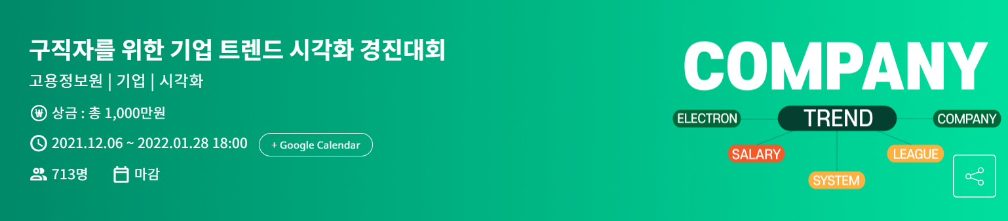


서론
#대회 개요 #주제 선정 배경 #분석 방향
구직자들을 위해 기업 트렌드 정보를 빅데이터 시각화로 구현하고, 정보전달의 효율성을 기대할 수 있는 아이디어 및 인사이트 발굴
기업 트렌드를 확인할 수 있는 비정형&정형 데이터 발굴
구직자가 필요로 하는 기업 트렌드 아이디어 및 인사이트 발굴

Slide 6
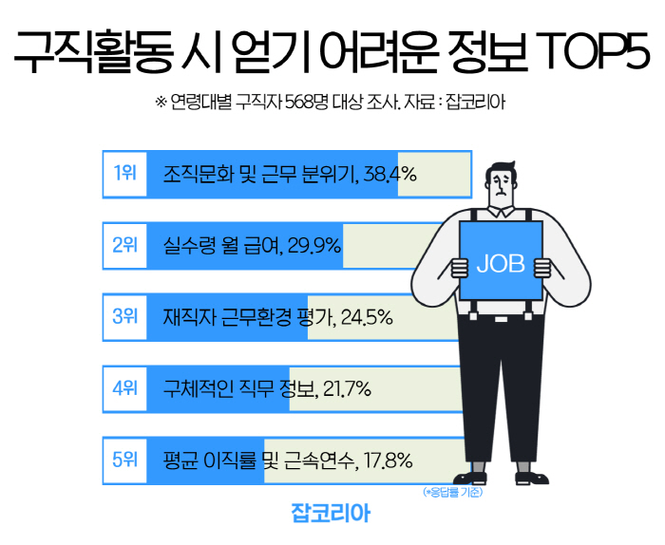

서론
#대회 개요 #주제 선정 배경 #분석 방향
포스트 코로나 시대 취업시장 또한 청년 구직자에게 점점 힘든 상황이 되고 있다.
다양한 취업 플랫폼에서 많은 취업 정보가 올라오고 있지만 이용자의 접근이 쉽지 않다.
이러한 상황에서 구직자의 취업을 위해 정부와 플랫폼에서 다양한 지원을 하고 있다.
이러한 지원과 다양한 채용정보들을 이용자가 접근하기 쉽고, 시각화를 통해 직관적으로 받아 들이기 위해 데이터를 가공&시각화를 한다.

Slide 7
서론
#대회 개요 #주제 선정 배경 #분석 방향
많은 양의 채용공고를 수집&분석
직관적 그래프를 통한 분석
다양한 정보 전달
직관적 분석
높은 접근성
동적 시각화 툴을 이용해 다각적 접근↑

Slide 8
2
분석 준비

Slide 9
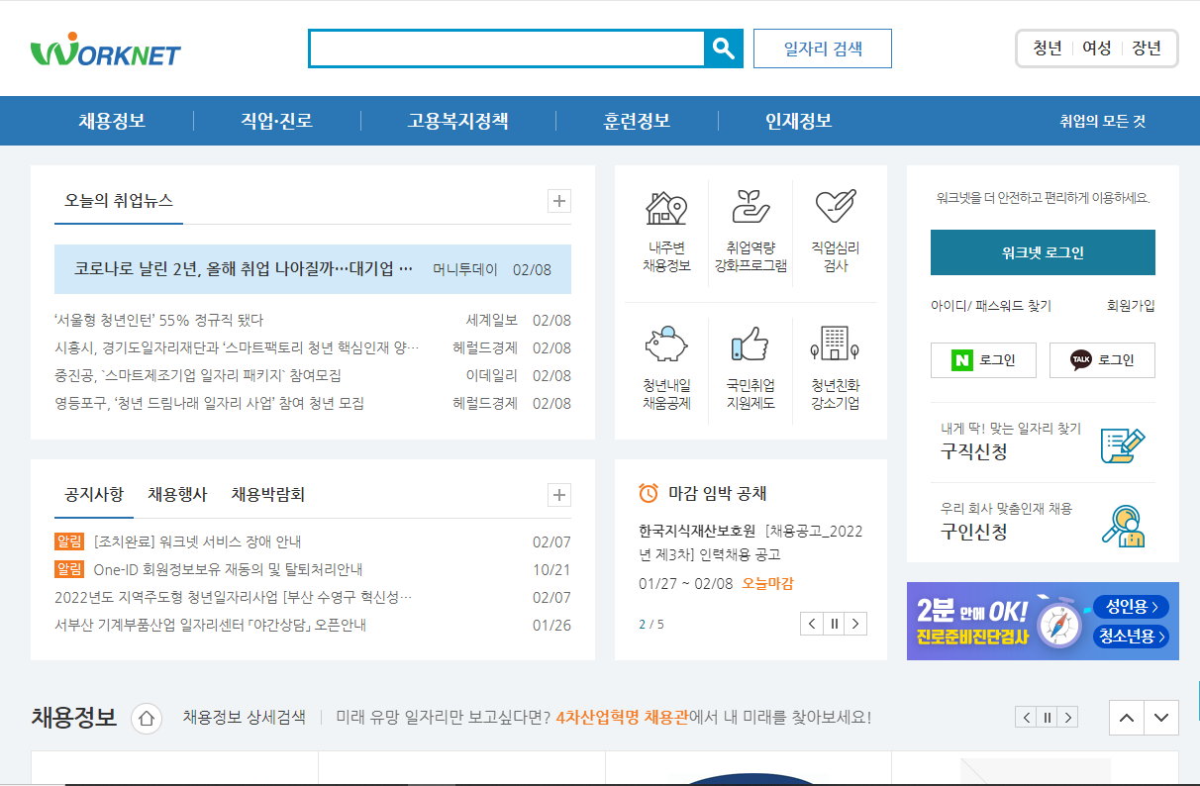
분석 준비
#데이터 수집 #데이터 전처리 #시각화 툴 선정
워크넷은 한국고용정보원에서 운영하는 국내 최대 취업 플랫폼
많은 취업정보가 매일 업로드 되고 다양한 직군의 정보가 업데이트
오픈 API를 통해 채용공고들을 XML로 제공
BeautifulSoup 패키지를 이용해 데이터를 받아와 분석을 진행
API외 별도 직종정리 데이터 수집

Slide 10
분석 준비
#데이터 수집 #데이터 전처리 #시각화 툴 선정
채용공고 DATA 수집
DATA 1차 전처리
DATA 2차 전처리
COLUMN | TYPE
회사명 | Object
채용제목 | Object
임금형태 | Object
급여 | Object
근무지역 | Object
근무형태 | Object
최소학력 | Object
경력 | Object
등록일자 | Object
직종코드 | Float
급여 데이터 전처리
시급, 일급 데이터 삭제
월급 -> 연봉 환산
직종 코드 타입 변환 & 매칭
Float -> int
직종정보 데이터와 매칭
등록일자 전처리
Object -> datetime
년도/월별 그룹화
지역별 그룹화
주요 도시별 그룹화
체용제목 키워드 토큰화
IT기업 그룹화
Object -> List
형태소 분리
특수문자&불용어 삭제
특정 value 미만 단어 삭제
불필요한 단어 삭제
※ Konlpy패키지의 Komoran툴을 이용해 실행
※ 데이터 수집 기준일 2022년 01월 19일
※ 시급, 일급 데이터의 경우 단순 아르바이트의 비중이 많아 일괄적으로 삭제

Slide 11
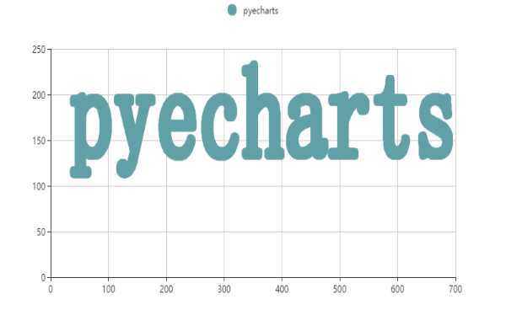
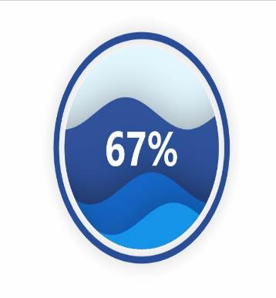
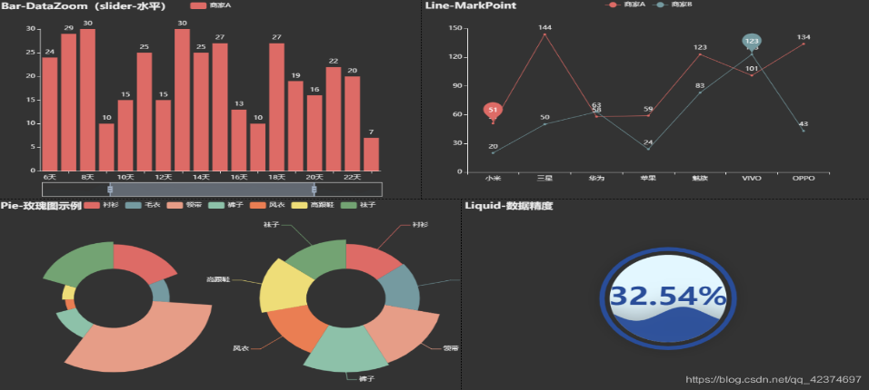
분석 준비
#데이터 수집 #데이터 전처리 #시각화 툴 선정
Pyecharts는 반응형 시각화를 지원하는 라이브러리
별도의 상용 툴을 이용하지 않고 대시보드처럼 사용 가능
이용자로 하여금 차트를 조절해 원하는 데이터에 접근 가능
다양한 커스터마이징을 통해 디자인 가능

Slide 12
3
데이터 분석

Slide 13
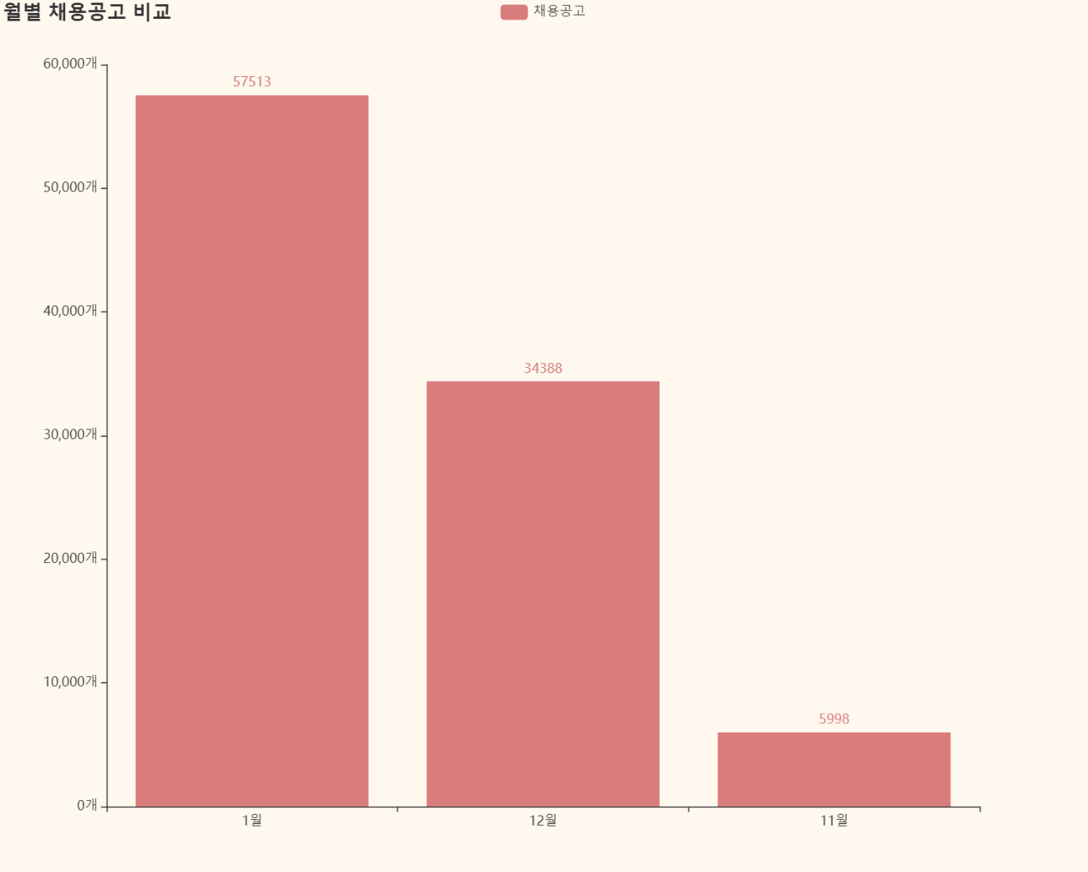
데이터 분석
#전체 데이터 분석 #IT직종 세부 분석
월별 채용공고 비교
전처리가 후 총 채용공고 - 97,899개
1월 > 12월 > 11월
11월의 경우 데이터 수집 기준일 1월19일 당시 많은 채용공고가 채용마감 되었다.

Slide 14
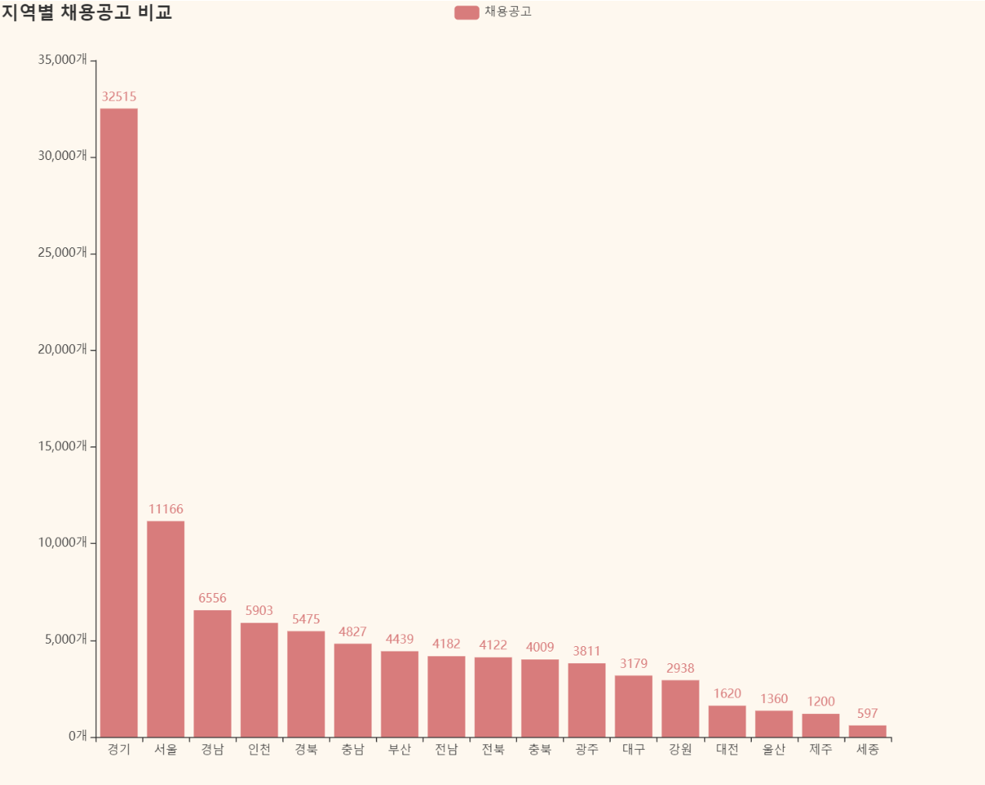
데이터 분석
#전체 데이터 분석 #IT직종 세부 분석
지역별 채용공고 비교
워크넷의 경우 중소기업 비중이 높고외국계 기업의 비중이 낮다.
경기도는 많은 공업단지, 중소기업이 분포되어 있는 지역

Slide 15
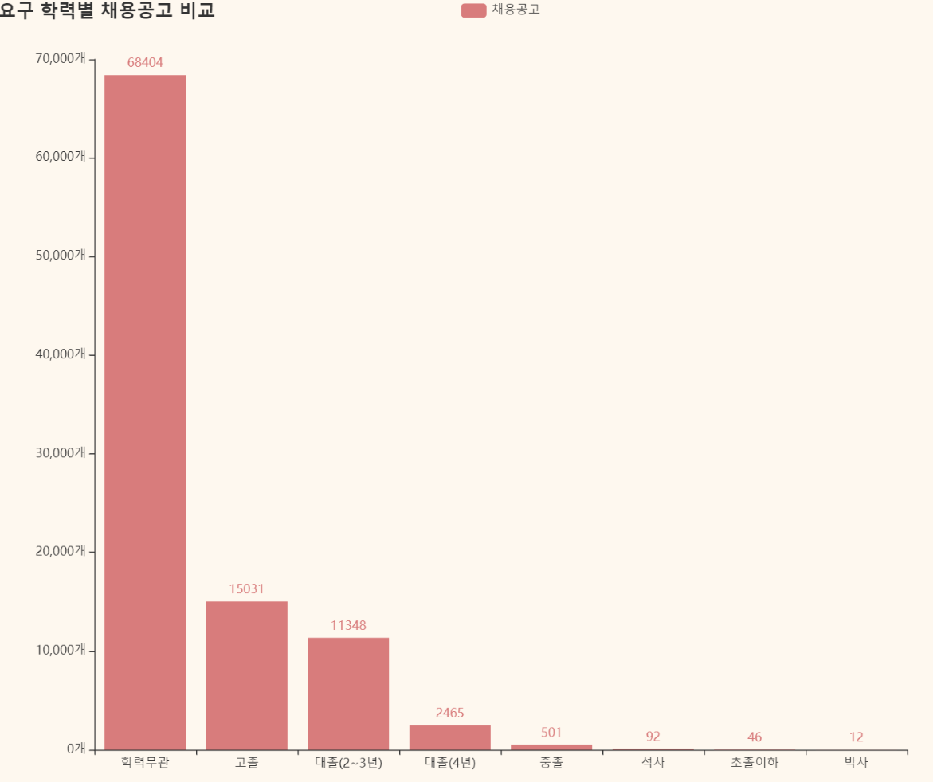
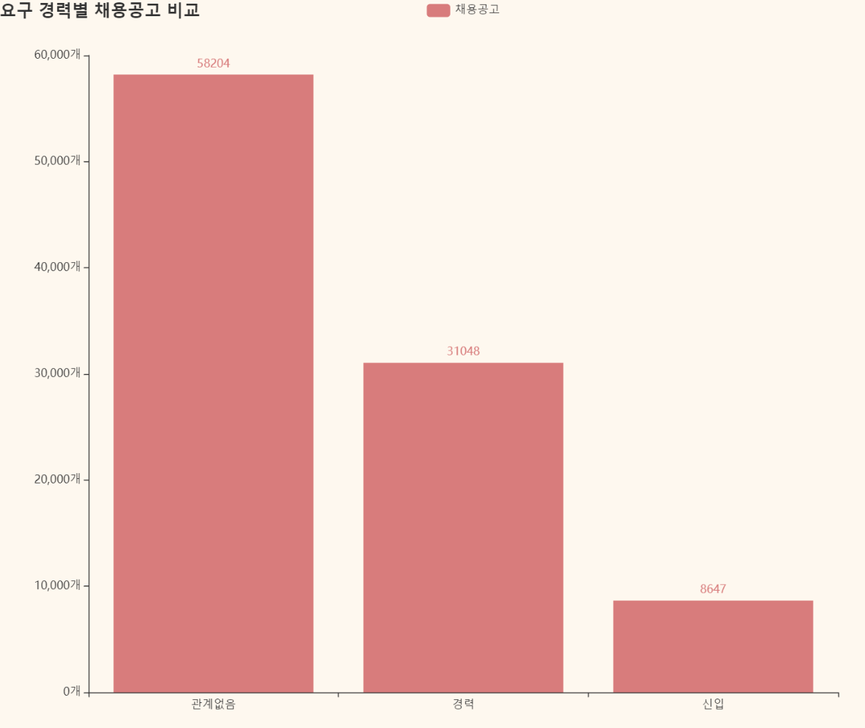
데이터 분석
#전체 데이터 분석 #IT직종 세부 분석
요구 학력별 채용공고 비교
요구 경력별 채용공고 비교
경력&학력 모두 학력무관/관계없음 가장 높음
Default value 설정으로 인한 결과

Slide 16
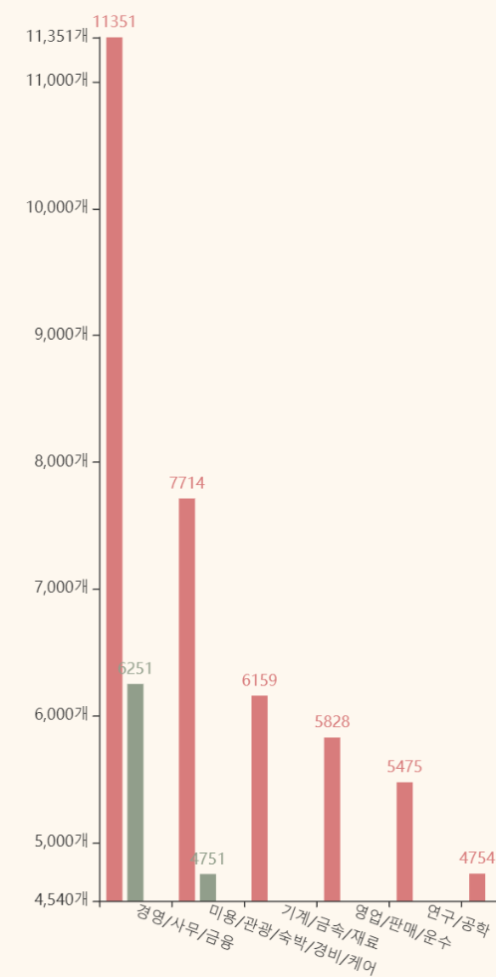
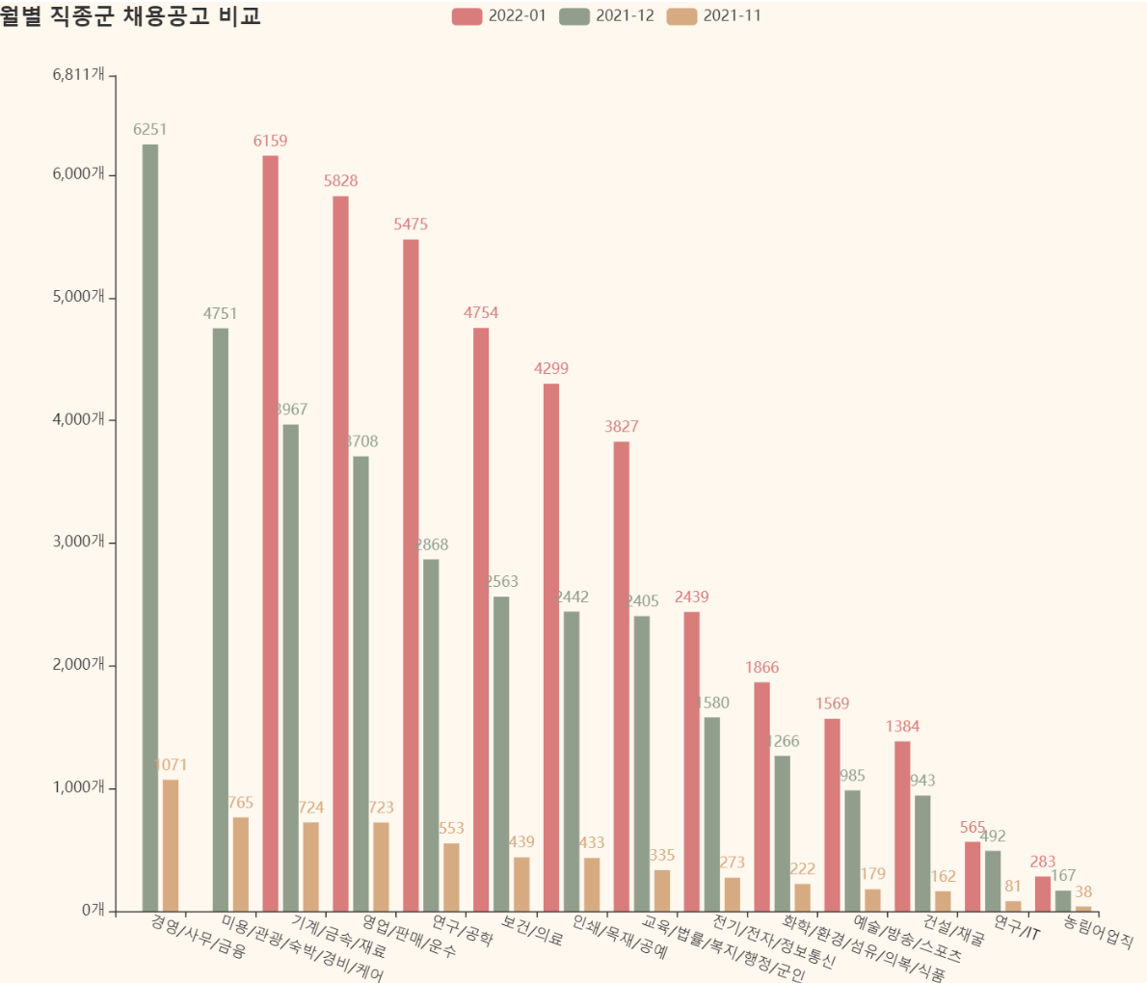
데이터 분석
#전체 데이터 분석 #IT직종 세부 분석
월별 직종군 채용공고 비교
월별 직종군 TOP5
경영/사무/금융
미용/관광/숙박/경비/케어
기계/금속/재료
영업/판매/운수
연구/공학
※ 스타트업과 대기업이 주로 분포된 연구/IT 직군의 비중이 매우 낮음

Slide 17
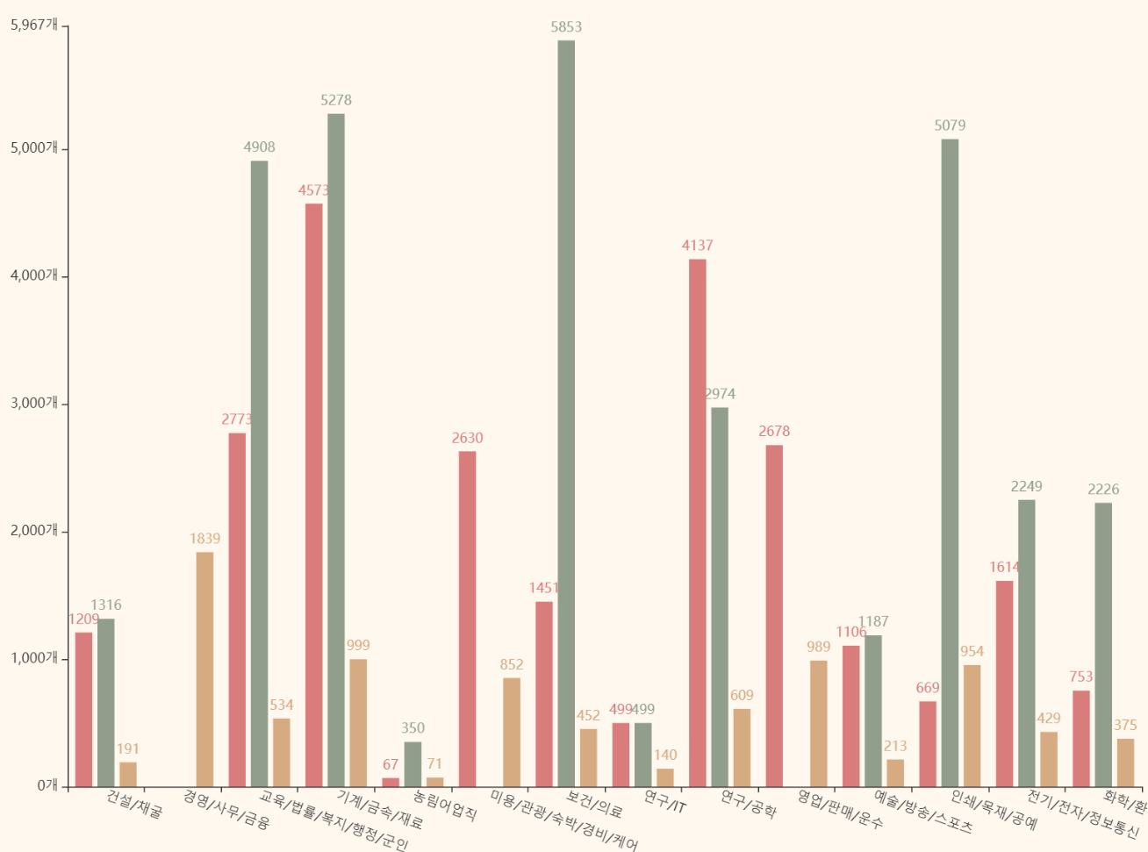
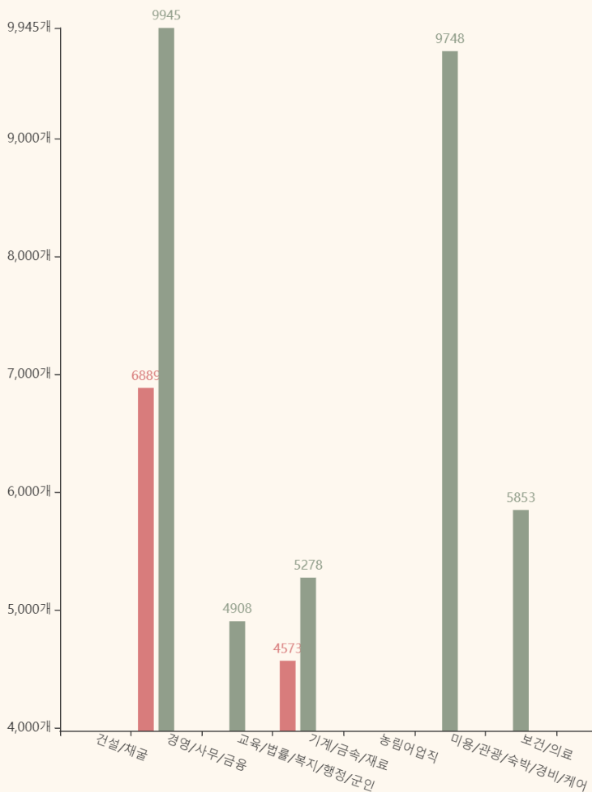
데이터 분석
#전체 데이터 분석 #IT직종 세부 분석
직군별 요구 경력 비교
대부분 항목에서 경력무관 우세
경영/사무/금융, 미용/관광/숙박/경비/케어 직종 가장 우세
연구/공학, 연구/IT 유일하게 경력 우세

Slide 18
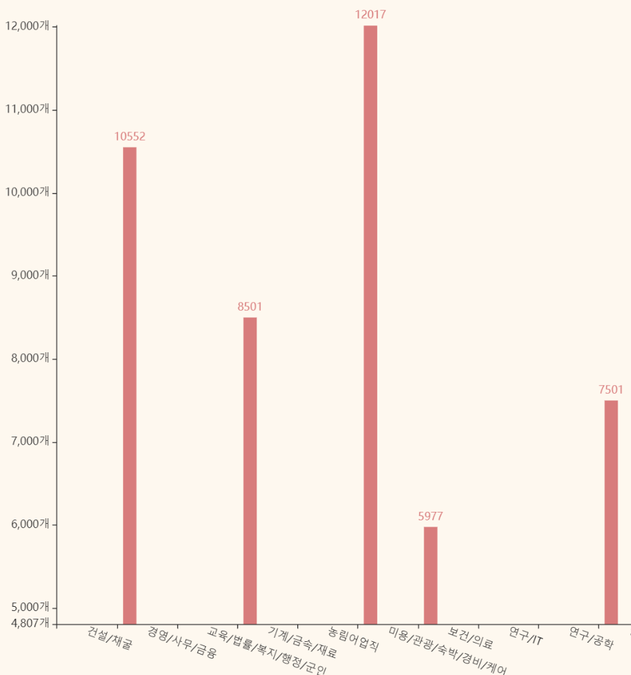
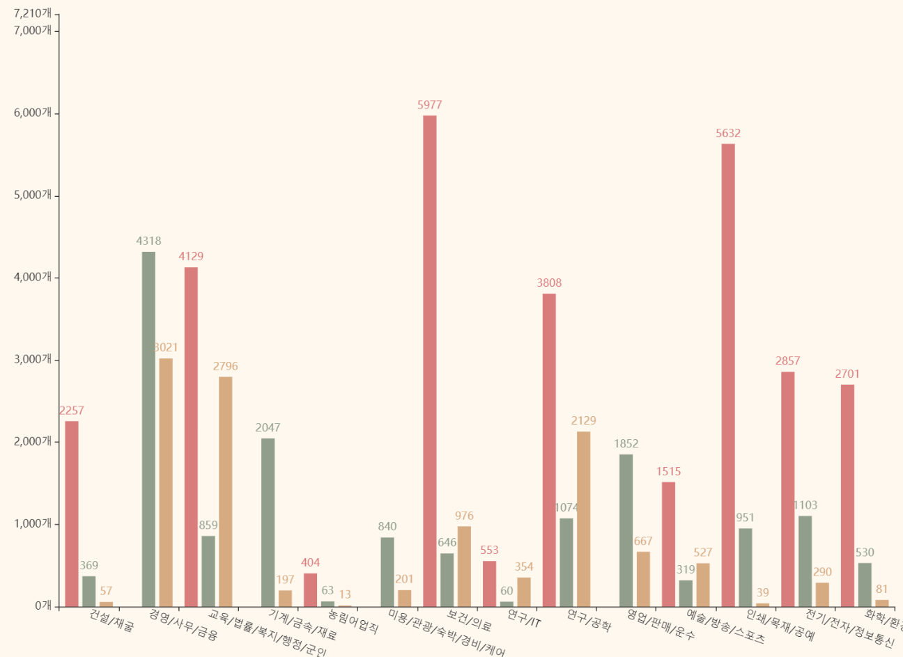
데이터 분석
#전체 데이터 분석 #IT직종 세부 분석
직군별 요구 학력 비교
대부분 항목에서 학력무관 우세
건설/채굴, 미용/관광/숙박/경비/케어 직종 가장 우세
교육/법률/복지/행정/군인 유일하게 고졸 항목 우세

Slide 19
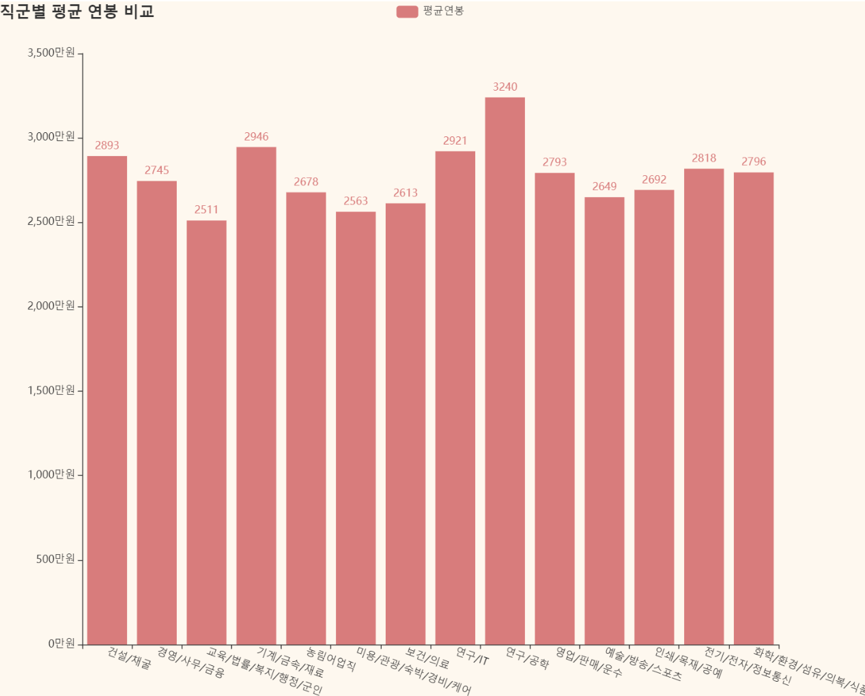
데이터 분석
#전체 데이터 분석 #IT직종 세부 분석
직군별 평균 연봉 비교
연구/공학 가장 높은 수준 급여 조건 제시
교육/법률/복지/행정/군인 가장 낮은 수준 급여 조건 제시
평균적으로 2700 수준의 연봉을 제시
※ 급여 데이터 중 범위로 지정된 급여값의 경우 가장 낮은 값을 기준으로 분석

Slide 20
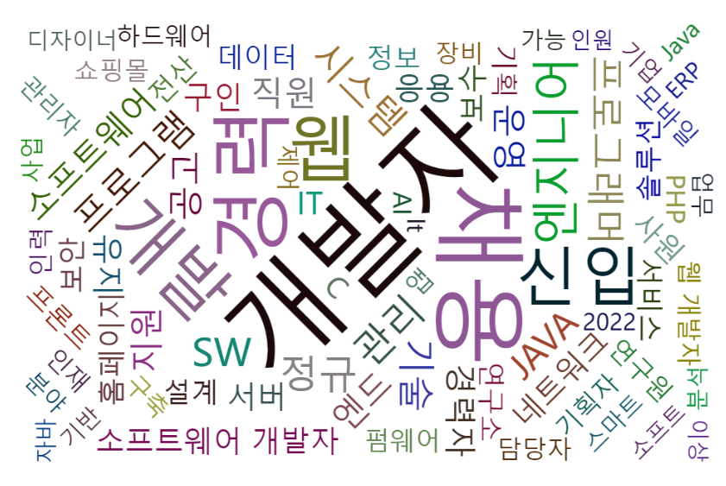
데이터 분석
#전체 데이터 분석 #IT직종 세부 분석
IT직군 채용공고 키워드 분석
주요 관심 분야인 IT분야를 세부적으로 분석 진행
연구/IT 직군에 대한 주요 키워드 분석 결과
주요 키워드
개발자
경력
개발
엔지니어
웹

Slide 21
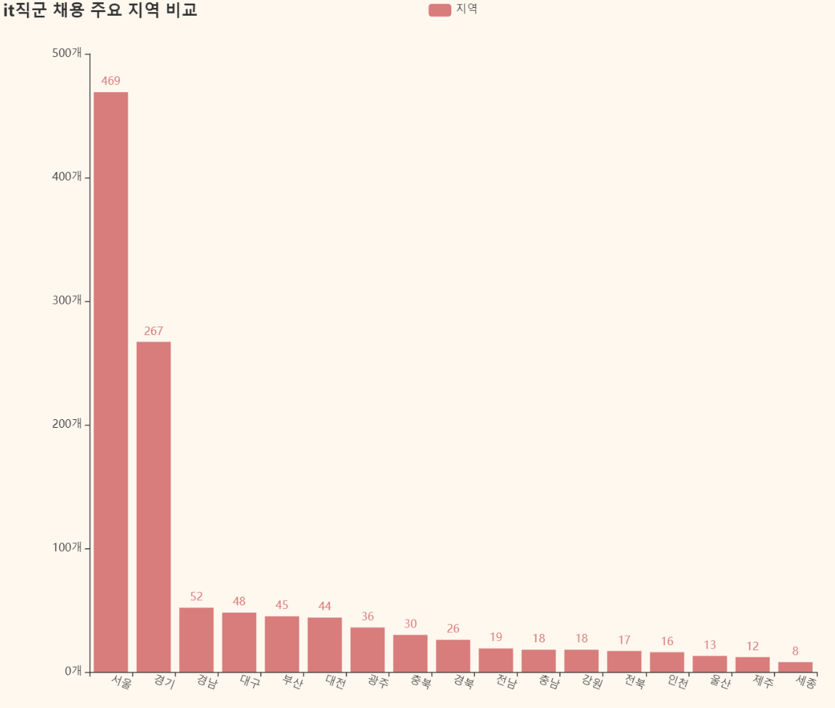
데이터 분석
#전체 데이터 분석 #IT직종 세부 분석
IT직군 채용공고 지역 비교
서울, 경기권에 채용공고 집중
실질적인 IT기업의 경우 대부분 서울, 성남, 판교, 고양 등 태크노밸리에 집중
그 외에는 경남 지방이 대부분의 비중을 차지하고 있다.
※태크노밸리
중앙정부 및 경기도 주도하여 국가 경쟁력 및 신도시의 자족기능 강화를 위하여 조성한 IT, BT, CT, NT 및 융합기술 중심의 첨단 혁신클러스터(연구개발단지)

Slide 22
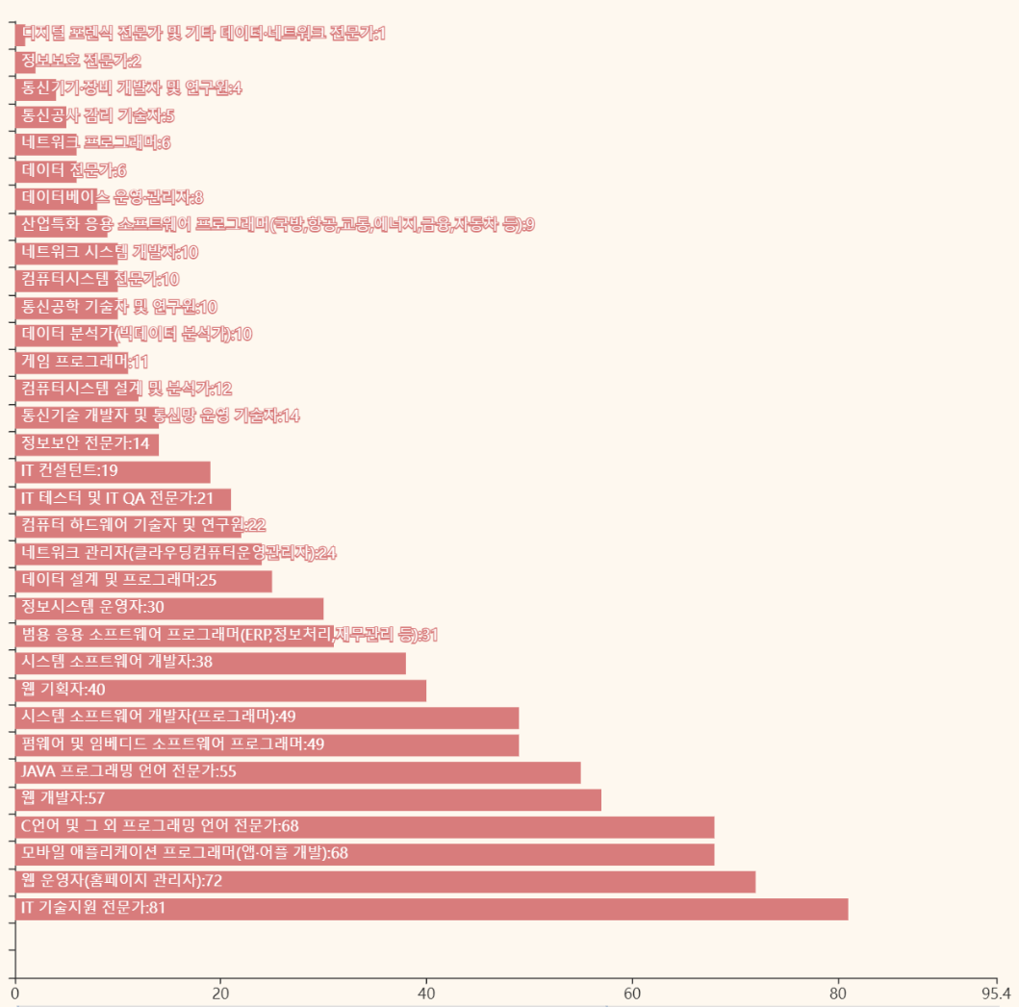
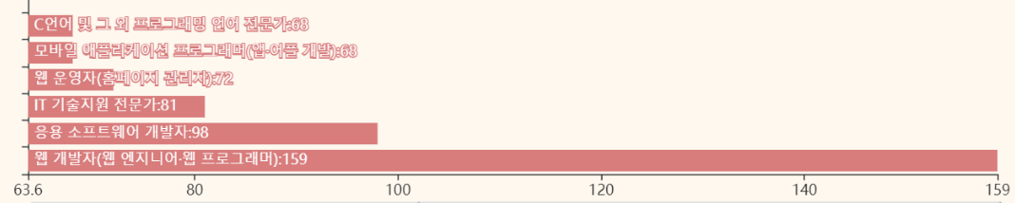
데이터 분석
#전체 데이터 분석 #IT직종 세부 분석
연구/IT직종 상세 분류
연구/IT 세부 직종군 TOP5
웹 개발자
응용 소프트웨어 개발자
IT 기술 전문가
웹 운영자
모바일 애플리케이션 프로그래머
빅데이터 분야 채용공고의 경우 워크넷에서 많은 부분을 차지하지 못하고 있다.

Slide 23
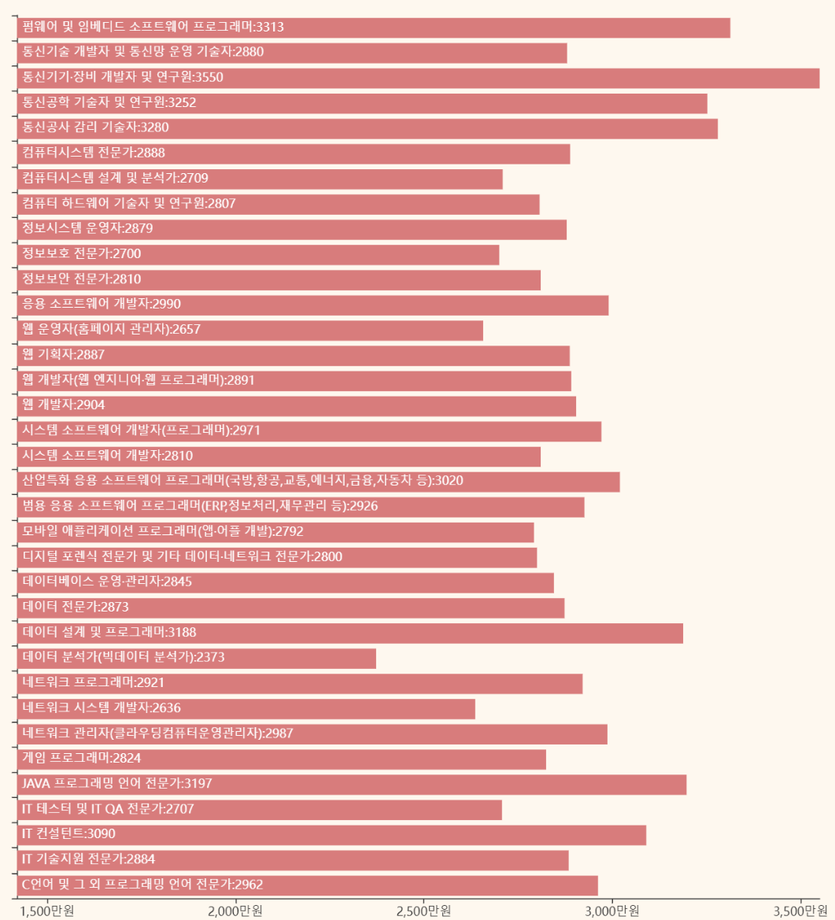
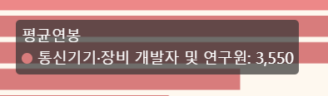
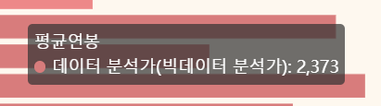
데이터 분석
#전체 데이터 분석 #IT직종 세부 분석
세부 직군별 평균 연봉 비교
평균 연봉이 가장 높은 직군 - 통신기기/장비 개발자 및 연구원
평균 연봉이 가장 낮은 직군 - 데이터 분석가(빅데이터 분석가)
IT직군 전체 평균 급여는 2000 후반 ~ 3000초반으로 구성
연구/IT 평균 급여 순위는 전체 직군 중 2위로 데이터 분석가를 제외하면 전체 직군 중 가장 높게 나타난다.

Slide 24

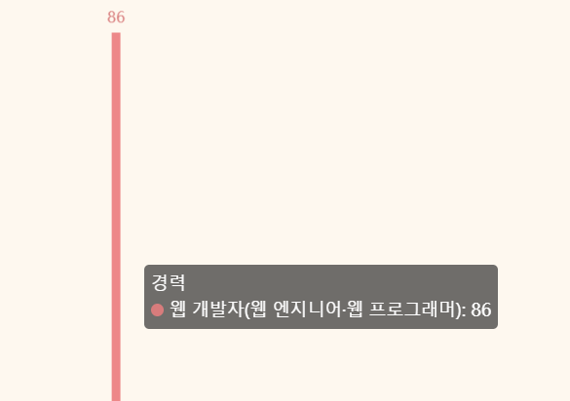
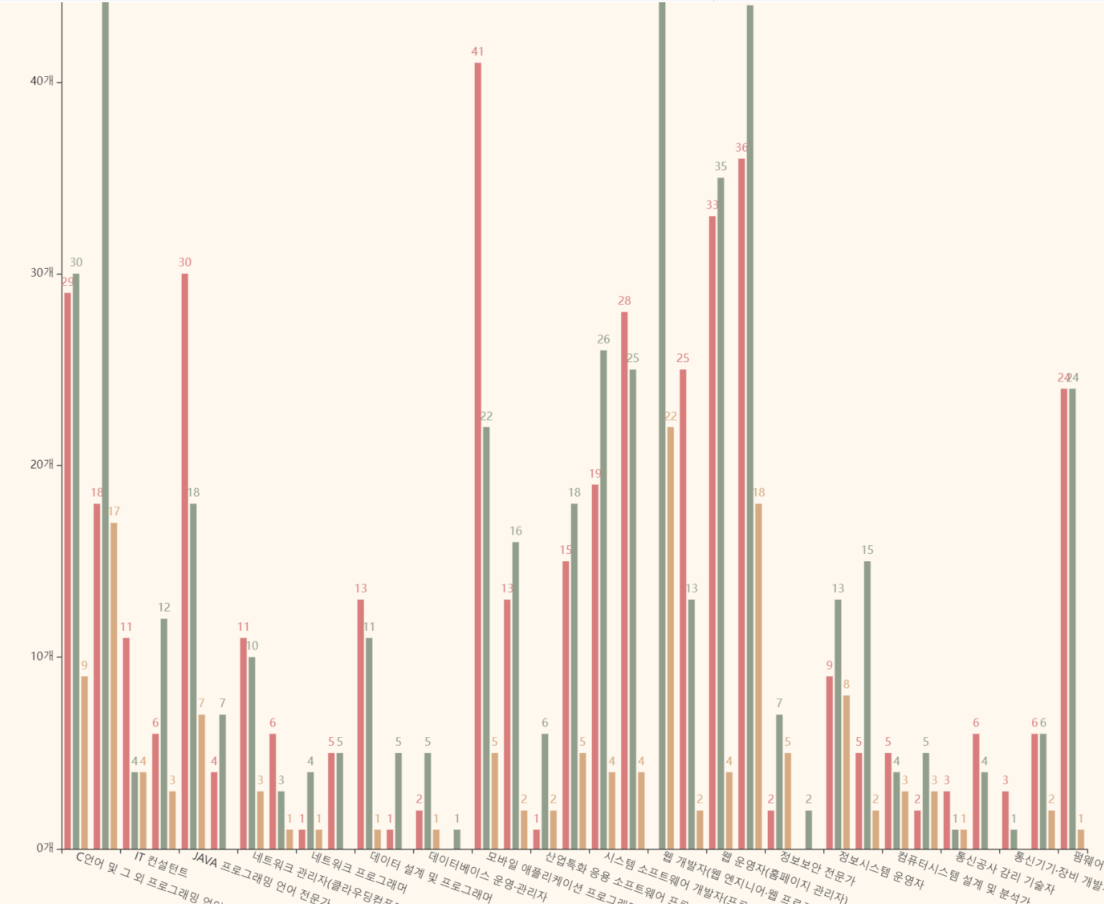
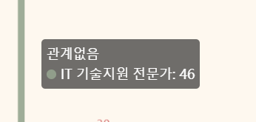
데이터 분석
#전체 데이터 분석 #IT직종 세부 분석
세부 직군별 요구 경력 비교
IT 직군의 경우 타 직군에 비해 경력을 우대
모바일 애플리케이션 프로그래머
JAVA프로그래밍 언어 전문가
네트워크 관리자
데이터 설계 및 프로그래머
웹 개발자
반대로 관계없음이 앞도적으로 우세한 직군
IT 기술지원 전문가

Slide 25
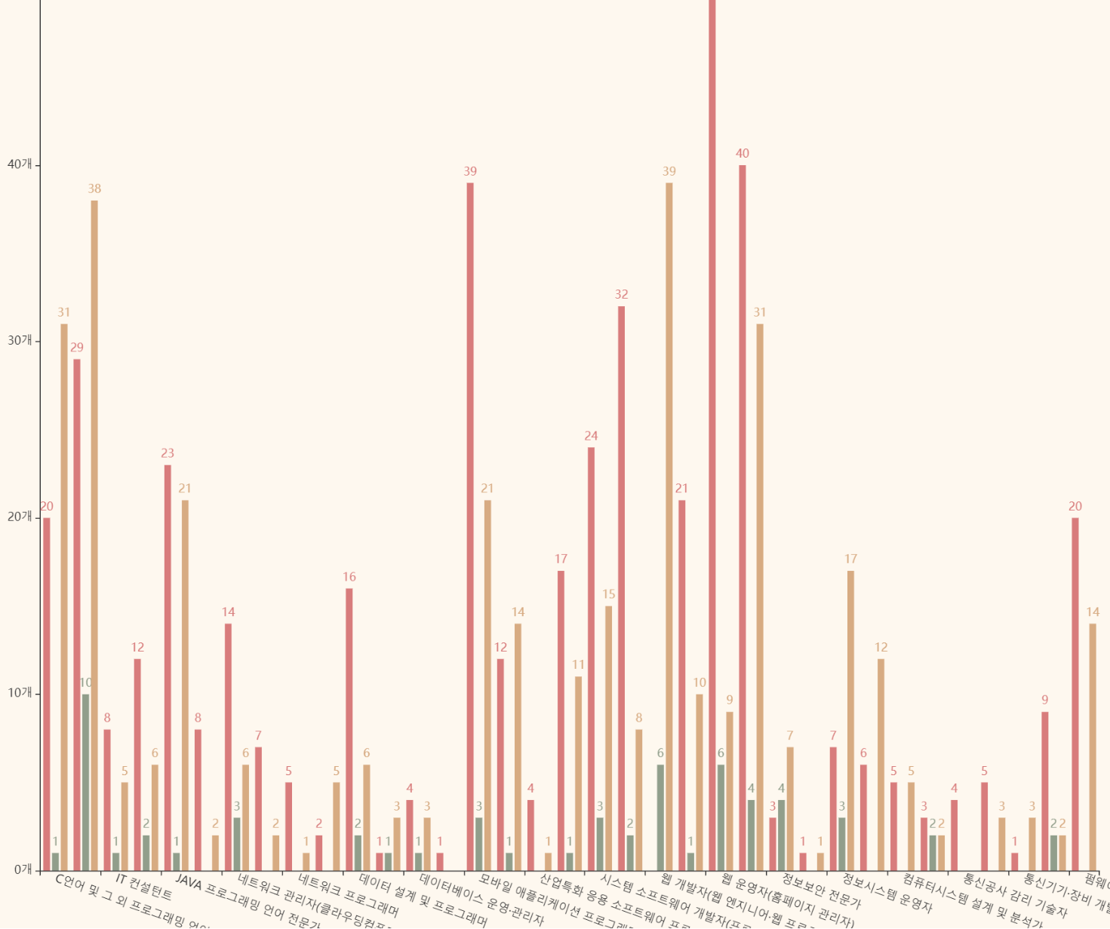
데이터 분석
#전체 데이터 분석 #IT직종 세부 분석
세부 직군별 요구 학력 비교
대부분의 직군에서 학력무관이 가장 우세
학력보단 경력, 공모전 활동, 포트폴리오 등 직무와 직접적 연관 있는 스팩의 중요도 ↑

Slide 26
4
마치며..

Slide 27


마치며..
분석의 한계
워크넷 API의 한계
워크넷 오픈 API에서 제공하는 채용공고 데이터의 경우 누락된 데이터(기업정보, 기업구분 등) 많다.
분석 도중 요청 파라미터의 값이 변경 되는 등 환경이 변화하며 데이터를 수집하는데 어려움이 있었다.
워크넷 구조적 한계
워크넷의 경우 고용노동부와 연계하여 채용을 매칭시켜준다. 그렇기 때문에 국가 정책에 따라 채용공고가 선정되고, 높은 채용률을 위해 대기업, 외국계 기업보단 중소기업이 대부분이다. 그에 더해 직종 또한 일반 사무.행정 생산직 등 단순 직종의 비중이 많아 IT업종과 같은 4차 산업 직종군의 비중이 매우 적어 분석에 어려움이 있었다.
분석의 의의
그럼에도 불구하고 워크넷!
위와 같은 한계점이 명백할지라도 워크넷은 명실상부한 국내 최대 채용 플랫폼이다.
또한 오픈 API에서 제공하는 데이터의 경우 타 플랫폼과 다르게 다양한 파라미터값을 통해 이용자가 원하는 정보만을 빠르게 추출하는 것이 가능하다.
많은 정보에 따른 정확성 확보
제공하는 데이터의 양이 매우 방대해 일부 경우를 제외하고는 분석을 할 경우 실질적 통계 수치와 유사한 형태를 나타낸다.

Slide 28
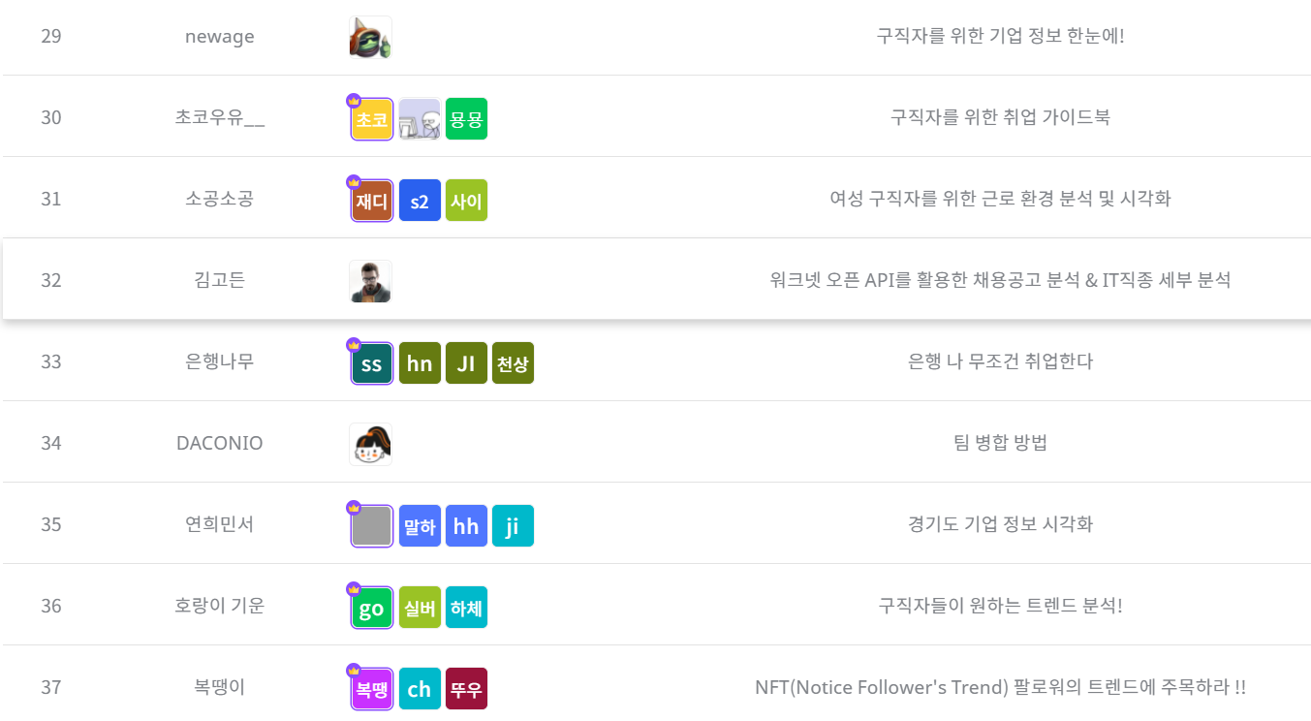


마치며..
이미지 클릭시 해당 링크로 이동
Blog

